Slide 1
Git
GitHub

Slide 2
¿Qué es Git?
Sistema de control de versiones distribuido.
Permite guardar el historial de cambios en tu código.
Puedes regresar a versiones anteriores y trabajar en paralelo con ramas.
Funciona localmente en tu computadora.
Flujo básico con Git
Repositorio local: tu proyecto con Git inicializado.
Staging area: área intermedia donde preparas archivos para guardar.
Commit: "foto" de los cambios en tu proyecto.
Repositorio remoto (GitHub): donde compartes y sincronizas tu proyecto.

Slide 3
Git es un sistema de control de versiones distribuido (DVCS) de código abierto que permite a los desarrolladores rastrear cambios, colaborar en proyectos y gestionar el historial del código fuente de manera eficiente. Permite que cada miembro del equipo tenga una copia local del proyecto, lo que facilita el trabajo sin conexión y la gestión de diferentes versiones o ramas de código. Sus características principales son la velocidad, la seguridad y la flexibilidad, lo que lo convierte en una herramienta fundamental para el desarrollo de software.
Características de Git
Sistemas de control de versiones distribuido (DVCS): A diferencia de los sistemas centralizados, Git proporciona a cada desarrollador una copia completa y local del repositorio, incluyendo todo el historial de cambios
Rendimiento: Git está optimizado para la velocidad en operaciones como la confirmación de cambios, la ramificación y la fusión
Flexibilidad: Permite múltiples flujos de trabajo de desarrollo y se adapta tanto a proyectos grandes como pequeño
Seguridad: Utiliza algoritmos de hash (SHA-1) para proteger la integridad del código y su historial
Base de datos de instantáneas: En lugar de almacenar una lista de cambios, Git guarda instantáneas de los archivos cada vez que se guarda un cambio

Slide 4
¿Qué es GitHub?
Plataforma en la nube que usa Git.
Permite colaborar en proyectos con otros.
Es como un Dropbox/Google Drive pero especializado en código, con funciones extra (issues, pull requests, CI/CD, etc).
Existen alternativas: GitLab, Bitbucket.
GitHub es una plataforma basada en la nube que utiliza Git para alojar, gestionar y colaborar en proyectos de software. Sus funciones principales incluyen el almacenamiento de código en repositorios, el control de versiones para rastrear cambios y facilitar la colaboración entre desarrolladores mediante herramientas como pull requests y issues. Además, ofrece características para la automatización, como CI/CD con GitHub Actions, y servicios como GitHub Pages para alojar sitios web

Slide 5
Funciones clave de GitHub
Control de versiones (Git): Permite a los desarrolladores rastrear, gestionar y revertir cambios en el código a lo largo del tiempo, evitando conflictos y facilitando la colaboración en equipos.
Repositorios: Son espacios en la nube donde se almacenan todos los archivos de un proyecto. Los repositorios pueden ser públicos o privados.
Colaboración: Facilita el trabajo en equipo gracias a funciones como:
  Pull Requests: Una forma de proponer cambios al código de un proyecto para su revisión y aprobación por otros miembros del equipo antes de fusionarlos.
  Issues: Un sistema para reportar errores, solicitar nuevas funcionalidades o gestionar tareas pendientes dentro del proyecto.
  Ramificación (Branching): Permite crear "copias" de una sección de un proyecto para trabajar en nuevas características o experimentos sin afectar el código principal.
GitHub Actions: Automatiza flujos de trabajo para la integración y el despliegue continuo (CI/CD), permitiendo que el código se pruebe y se despliegue automáticamente tras cambios.
GitHub Pages: Una herramienta para alojar sitios web estáticos directamente desde un repositorio, ideal para portafolios, documentación o blogs de proyectos.
Comunidad de código abierto: GitHub es una plataforma importante para proyectos de código abierto, permitiendo a los desarrolladores de todo el mundo explorar, contribuir y colaborar.

Slide 6
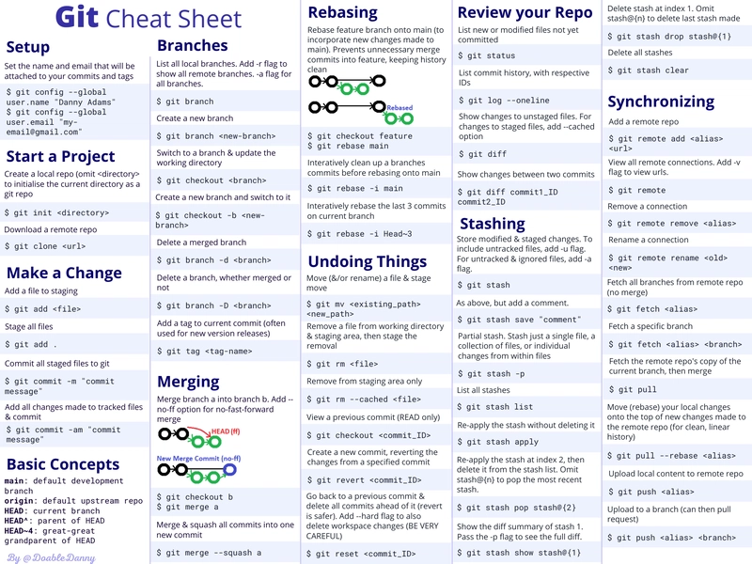

Slide 7
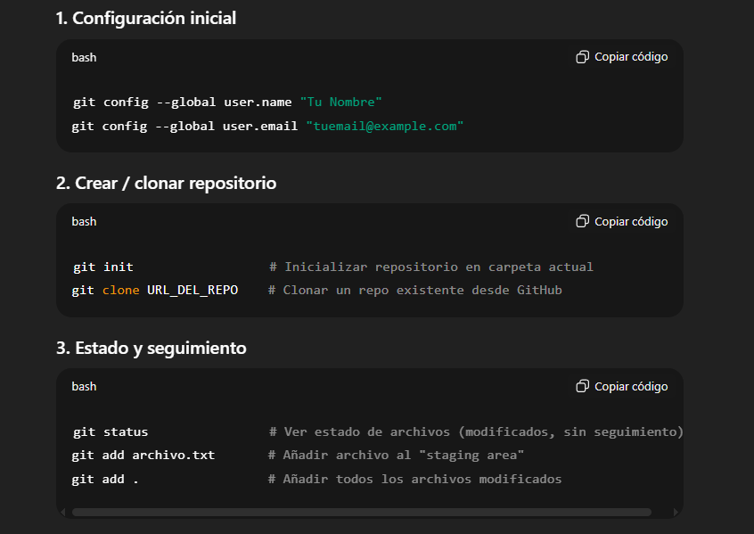

Slide 8
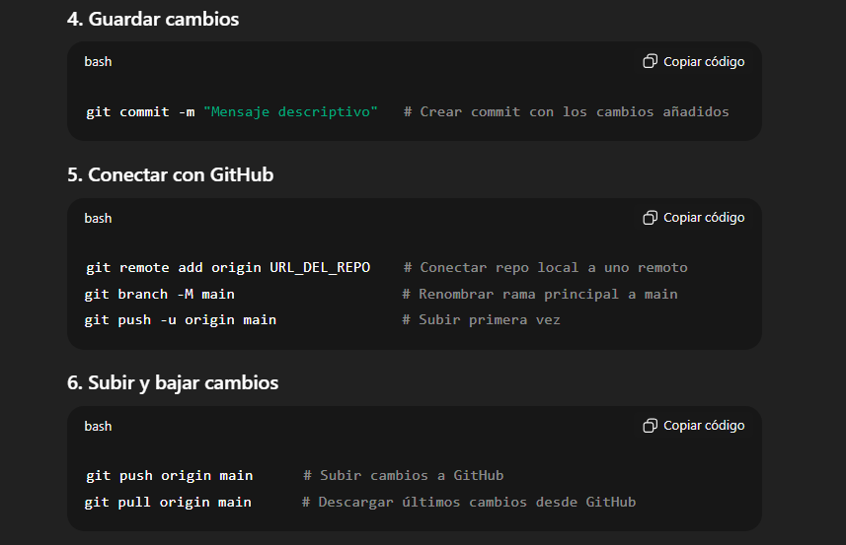

Slide 9
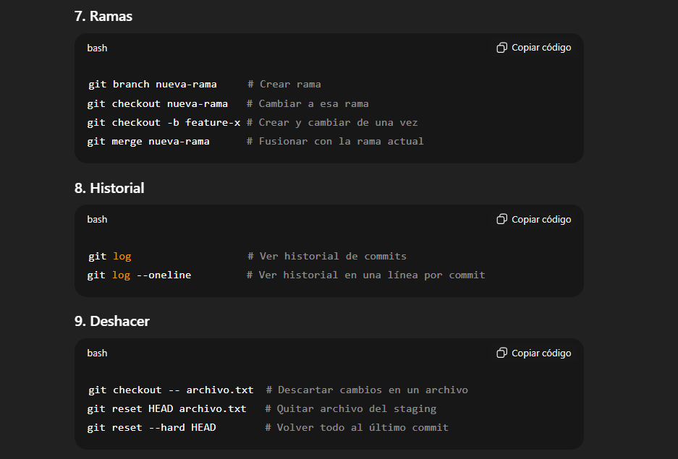

Slide 10
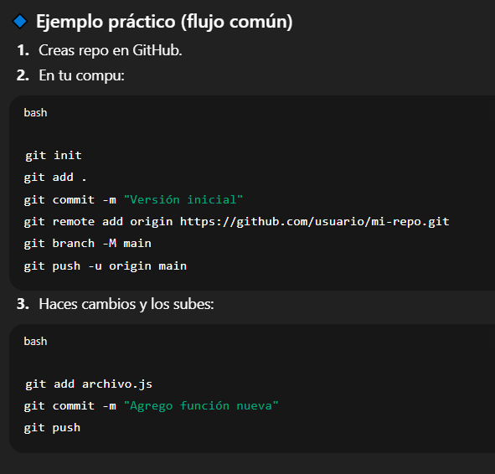
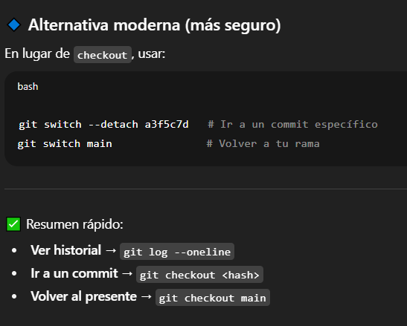

Slide 11
